Slide 1
Art. 624 c.p. Furto
Chiunque s'impossessa della cosa mobile [c.p. 631] altrui, sottraendola a chi la detiene, al fine di trarne profitto per sé o per altri, è punito con la reclusione da sei mesi a tre anni e con la multa da euro 154 a euro 516. Agli effetti della legge penale, si considera cosa mobile anche l'energia elettrica e ogni altra energia che abbia un valore economico
Art. 694 c.p. Omessa consegna di monete riconosciute contraffatte.
Chiunque, avendo ricevuto come genuine, per un valore complessivo non inferiore a euro 0.0103, monete contraffatte o alterate, non le consegna all'Autorità entro tre giorni da quello in cui ne ha conosciuto la falsità o l'alterazione, indicandone la provenienza se la conosce, è punito con la sanzione amministrativa fino a euro 206.
Art. 423 c.p. Incendio.
Chiunque cagiona un incendio è punito con la reclusione da tre a sette anni.
Art. 449 c.p. Delitti colposi di danno
Chiunque, al di fuori delle ipotesi previste nel secondo comma dell'articolo 423-bis, cagiona per colpa un incendio o un altro disastro preveduto dal capo primo di questo titolo, è punito con la reclusione da uno a cinque anni. La pena è raddoppiata se si tratta di disastro ferroviario o di naufragio o di sommersione di una nave adibita a trasporto di persone o di caduta di un aeromobile adibito a trasporto di persone.

Slide 2
Art. 575 c.p. Omicidio.
Chiunque cagiona la morte di un uomo è punito con la reclusione non inferiore ad anni ventuno
Art. 584 c.p. Omicidio preterintenzionale.
Chiunque, con atti diretti a commettere uno dei delitti preveduti dagli articoli 581 e 582, cagiona la morte di un uomo, è punito con la reclusione da dieci a diciotto anni.
Art. 589 c.p. Omicidio colposo.
Chiunque cagiona per colpa la morte di una persona è punito con la reclusione da sei mesi a cinque anni. Se il fatto è commesso con violazione delle norme per la prevenzione degli infortuni sul lavoro la pena è della reclusione da due a sette anni. Se il fatto è commesso nell'esercizio abusivo di una professione per la quale è richiesta una speciale abilitazione dello Stato o di un'arte sanitaria, la pena è della reclusione da tre a dieci ann

Slide 3
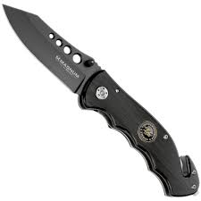
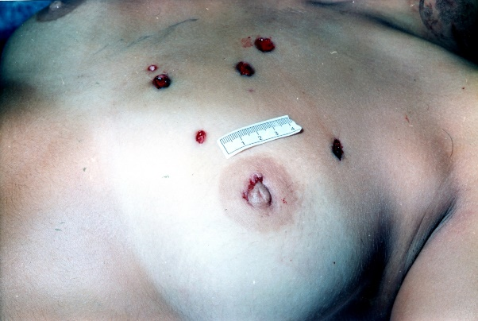
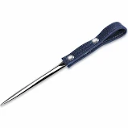
Riassumendo: nella valutazione del delitto:
c’è effetto «reato»?
c’è causalità attiva o passiva?
Dolo, colpa o preterintenzione?
(3)
(2)
tempo
EVENTO (C.P.)
EFFETTO (1)

Slide 4
Aspetti procedurali (1)
Si verifica il decesso di una paziente dopo il parto (ESEMPIO!!!!)
Parenti
(Querela)
Direzione Sanitaria
(Denuncia)
C’è reato?
Se sì, chi è il responsabile?
Polizia Giudiziaria
PS, CC, PL, GF, etc….
Procura della Repubblica
Pubblico Ministero (P.M.)

Slide 5
Aspetti procedurali (2)
Difesa (Avvocato)
Il PM apre un fascicolo «Registro Generale Notizie di Reato» RGNR
2) Iscrizione nel registro degli indagati di Medici, Ostetrici, Infermieri, etc…
3) Inizia le indagini
4) Conferisce incarico con autorizzazioni varie
5) Pone quesiti
Consulenti Tecnici (di parte)
C
Autopsia
Studio cartelle cliniche
Accertamenti laboratoristici
etc
Cause decesso;
C’è nesso di causalità tra
decesso e …….
L’operato dei Sanitari è
stato viziato da imperizia,
imprudenza, negligenza,
inosservanza di….
- Riferisca inoltre ……
Consulenti Tecnici (C.T.)
Medico Legale
Specialista

Slide 6
Aspetti procedurali (3)
Al termine delle indagini
il PM ha due possibilità
Archiviazione
Rinvio a giudizio
l’indagato diventa imputato
CT
Consulenza Tecnica,
Consulenza di parte,
Memorie,
Informazioni assunte,
Tutto quello che il caso richiede con la più ampia discrezionalità

Slide 7
Aspetti procedurali (4)
Giudizio di primo grado
Giudice
Difesa
P.M.
Difesa
(con C.T. di parte)
P.M.
(con C.T.)
PERITO

Slide 8
Aspetti procedurali (5)
Giudizio di primo grado
ASSOLUZIONE
CONDANNA
Giudice
Difesa
P.M.
Difesa
(con C.T. di parte)
P.M.
(con C.T.)
PERITO

Slide 9
Aspetti procedurali (6)
Giudizio di SECONDO GRADO
condanna
assoluzione
Giudice d’Appello
Difesa
P.M.
Difesa
(con C.T. di parte)
P.M.
(con C.T.)
PERITO

Slide 10
Aspetti procedurali (7)
Cassazione
S
Conferma della sentenza del giudizio di secondo grado: sentenza definitiva
Vizi formali: rinvio degli atti al Giudice di secondo grado (nuovo processo)
Suprema Corte
(GIUDIZIO DI MERITO)
P
D
Difesa
Procura Generale
dello Stato

Slide 11
Alla fine, quindi:
- O il sanitario è assolto;
O il sanitario è condannato in via definitiva
- pena (es: 2 anni di reclusione)
- pena accessoria (es: interdizione)
- multa (es: 300,00 euro)
- pagamento spese processuali
- risarcimento del danno

Slide 12
RESPONSABILITA’ CIVILE DA FATTO ILLECITO, AQUILIANA o EXTRACONTRATTAULE
Art. 185 c.p. Restituzioni e risarcimento del danno.
Ogni reato obbliga alle restituzioni, a norma delle leggi civili.
Ogni reato, che abbia cagionato
un danno
patrimoniale o
non patrimoniale,
obbliga al risarcimento il colpevole e le persone che, a norma delle leggi civili, debbono rispondere per il fatto di lui.
Art. 2043 c.c. Risarcimento per fatto illecito.
Qualunque fatto doloso o colposo, che cagiona ad altri un danno ingiusto, obbliga colui che ha commesso il fatto a risarcire il danno
Art. 1173 c.c. Fonti delle obbligazioni.
Le obbligazioni derivano da contratto , da fatto illecito, o da ogni altro atto o fatto idoneo a produrle in conformità dell'ordinamento giuridico.

Slide 13
Danno patrimoniale:
lucro cessante (mancato guadagno);
danno emergente
Danno non patrimoniale:
tutto quello che non rientra nelle due categorie precedenti,
(ovvero: morale, biologico, estetico, vita di relazione, gioia della vita sessuale, ….

